Slide 1

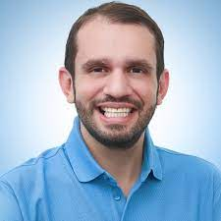
Persona
Palavras/frases que definem a persona
Claudio
Conectado
Paciente
Mora na zona sul de São Paulo-SP
Utiliza redes sociais
Extrovertido
“Trabalho na área de suporte em um terminal de transporte público”
Dores e necessidades
Precisa de apoio para a manutenção do totem de recarga;
O sistema do totem sempre trava e os usuarios ficam irritado por conta disso;
Sempre tenho que abrir o equipamento e as vezes é desnecessário.
Perde muito tempo para descobrir o motivo do totem travar;
Baixo salário;

Slide 2
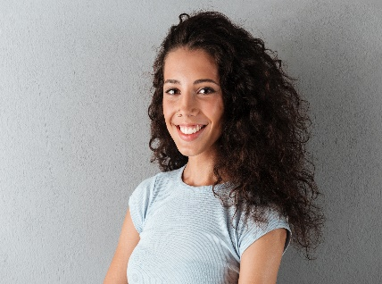
Persona
Palavras/frases que definem a persona
Maria
Impaciente
Gosta de se relacionar com as pessoas
Mora em Alphaville -SP
Super focada no trabalho
Tem grande interesse em tecnologia
“Sou gerente de uma empresa que disponibiliza totens digitais para o governo e tenho problemas com os totens”
Dores e necessidades
Necessita solução mais eficiente para deixar que os totens deem problemas
Grande insatisfação das pessoas com seus totens
Grande número de reclamações de seus cliente relacionados aos totens
Baixo salário

